Slide 1
Мастер-класс
«Театр зверей на палочках» для воспитателей
МБДОУ «Тубылгытауский детский сад
«Тургай» Новошешминского муниципального
района Республики Татарстан»
Воспитатель 1 квалификационной категории
Каримова Фарида Гусмановна

Slide 2
Цель: Развитие творческого мышления, воображения.
Задачи: Продолжать совершенствовать творческие умения детей, стимулировать интерес к конструктивной деятельности.

Slide 3
Дидактическая игра предназначена
для детей средней и старшей групп

Slide 4
Из такого бросового материала, как палочки от мороженого можно смастерить театр зверей. Для создания такого театра понадобятся палочки от мороженого и распечатанные головы зверят, пленка для ламинирования и клей «Момент».

Slide 5
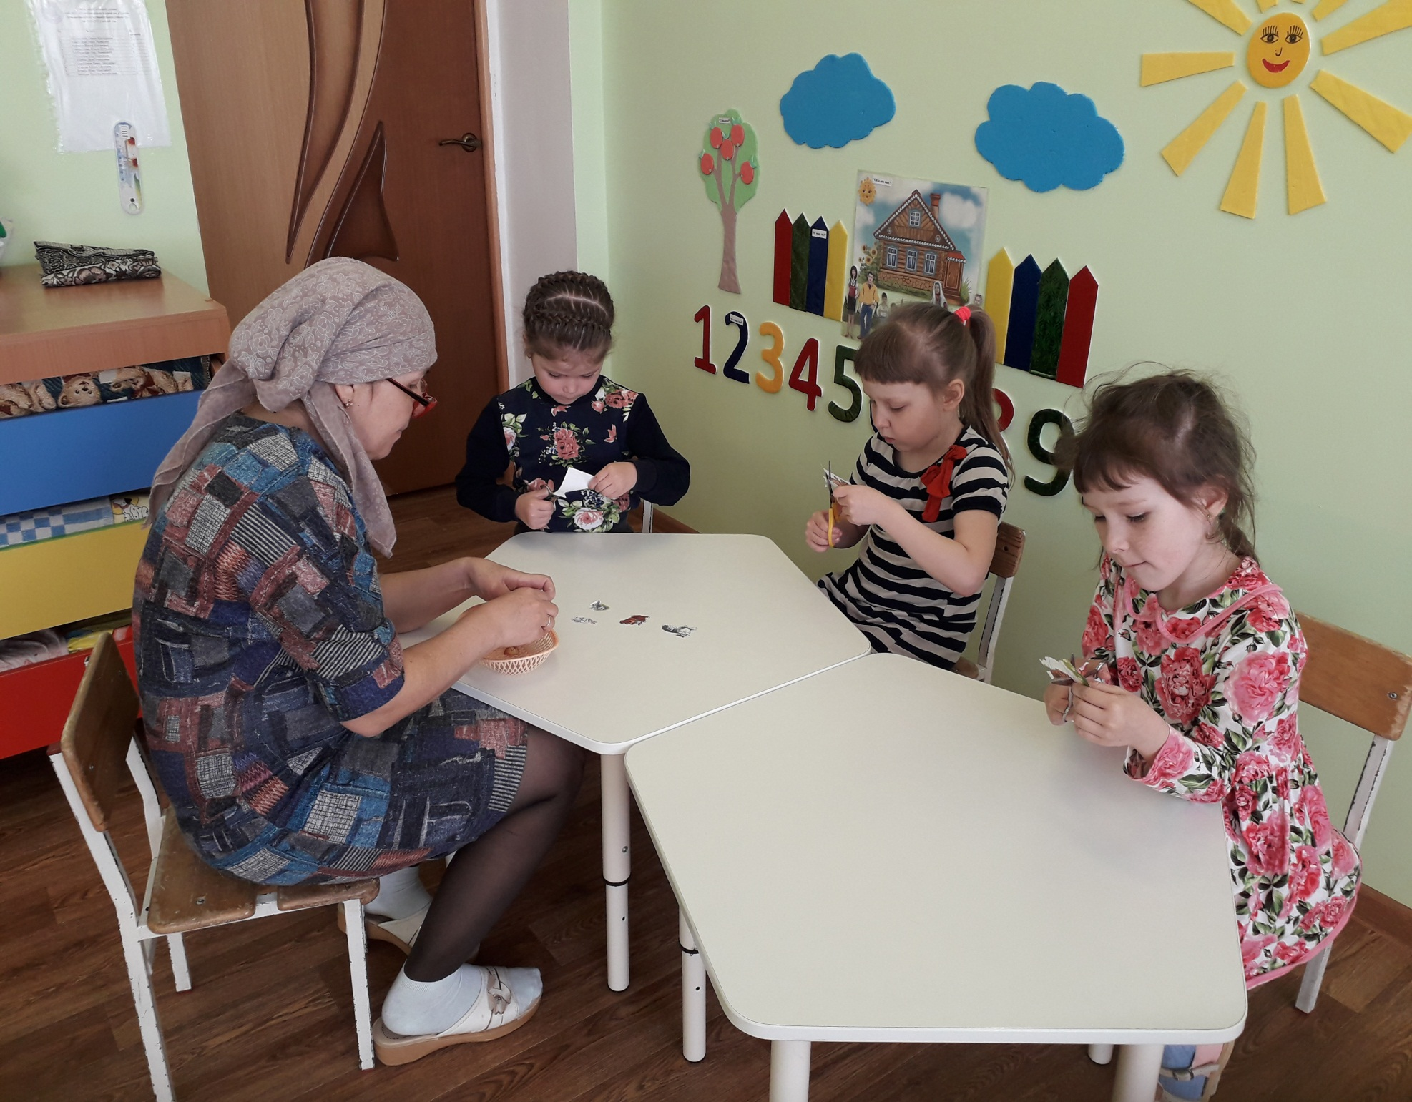

Slide 6
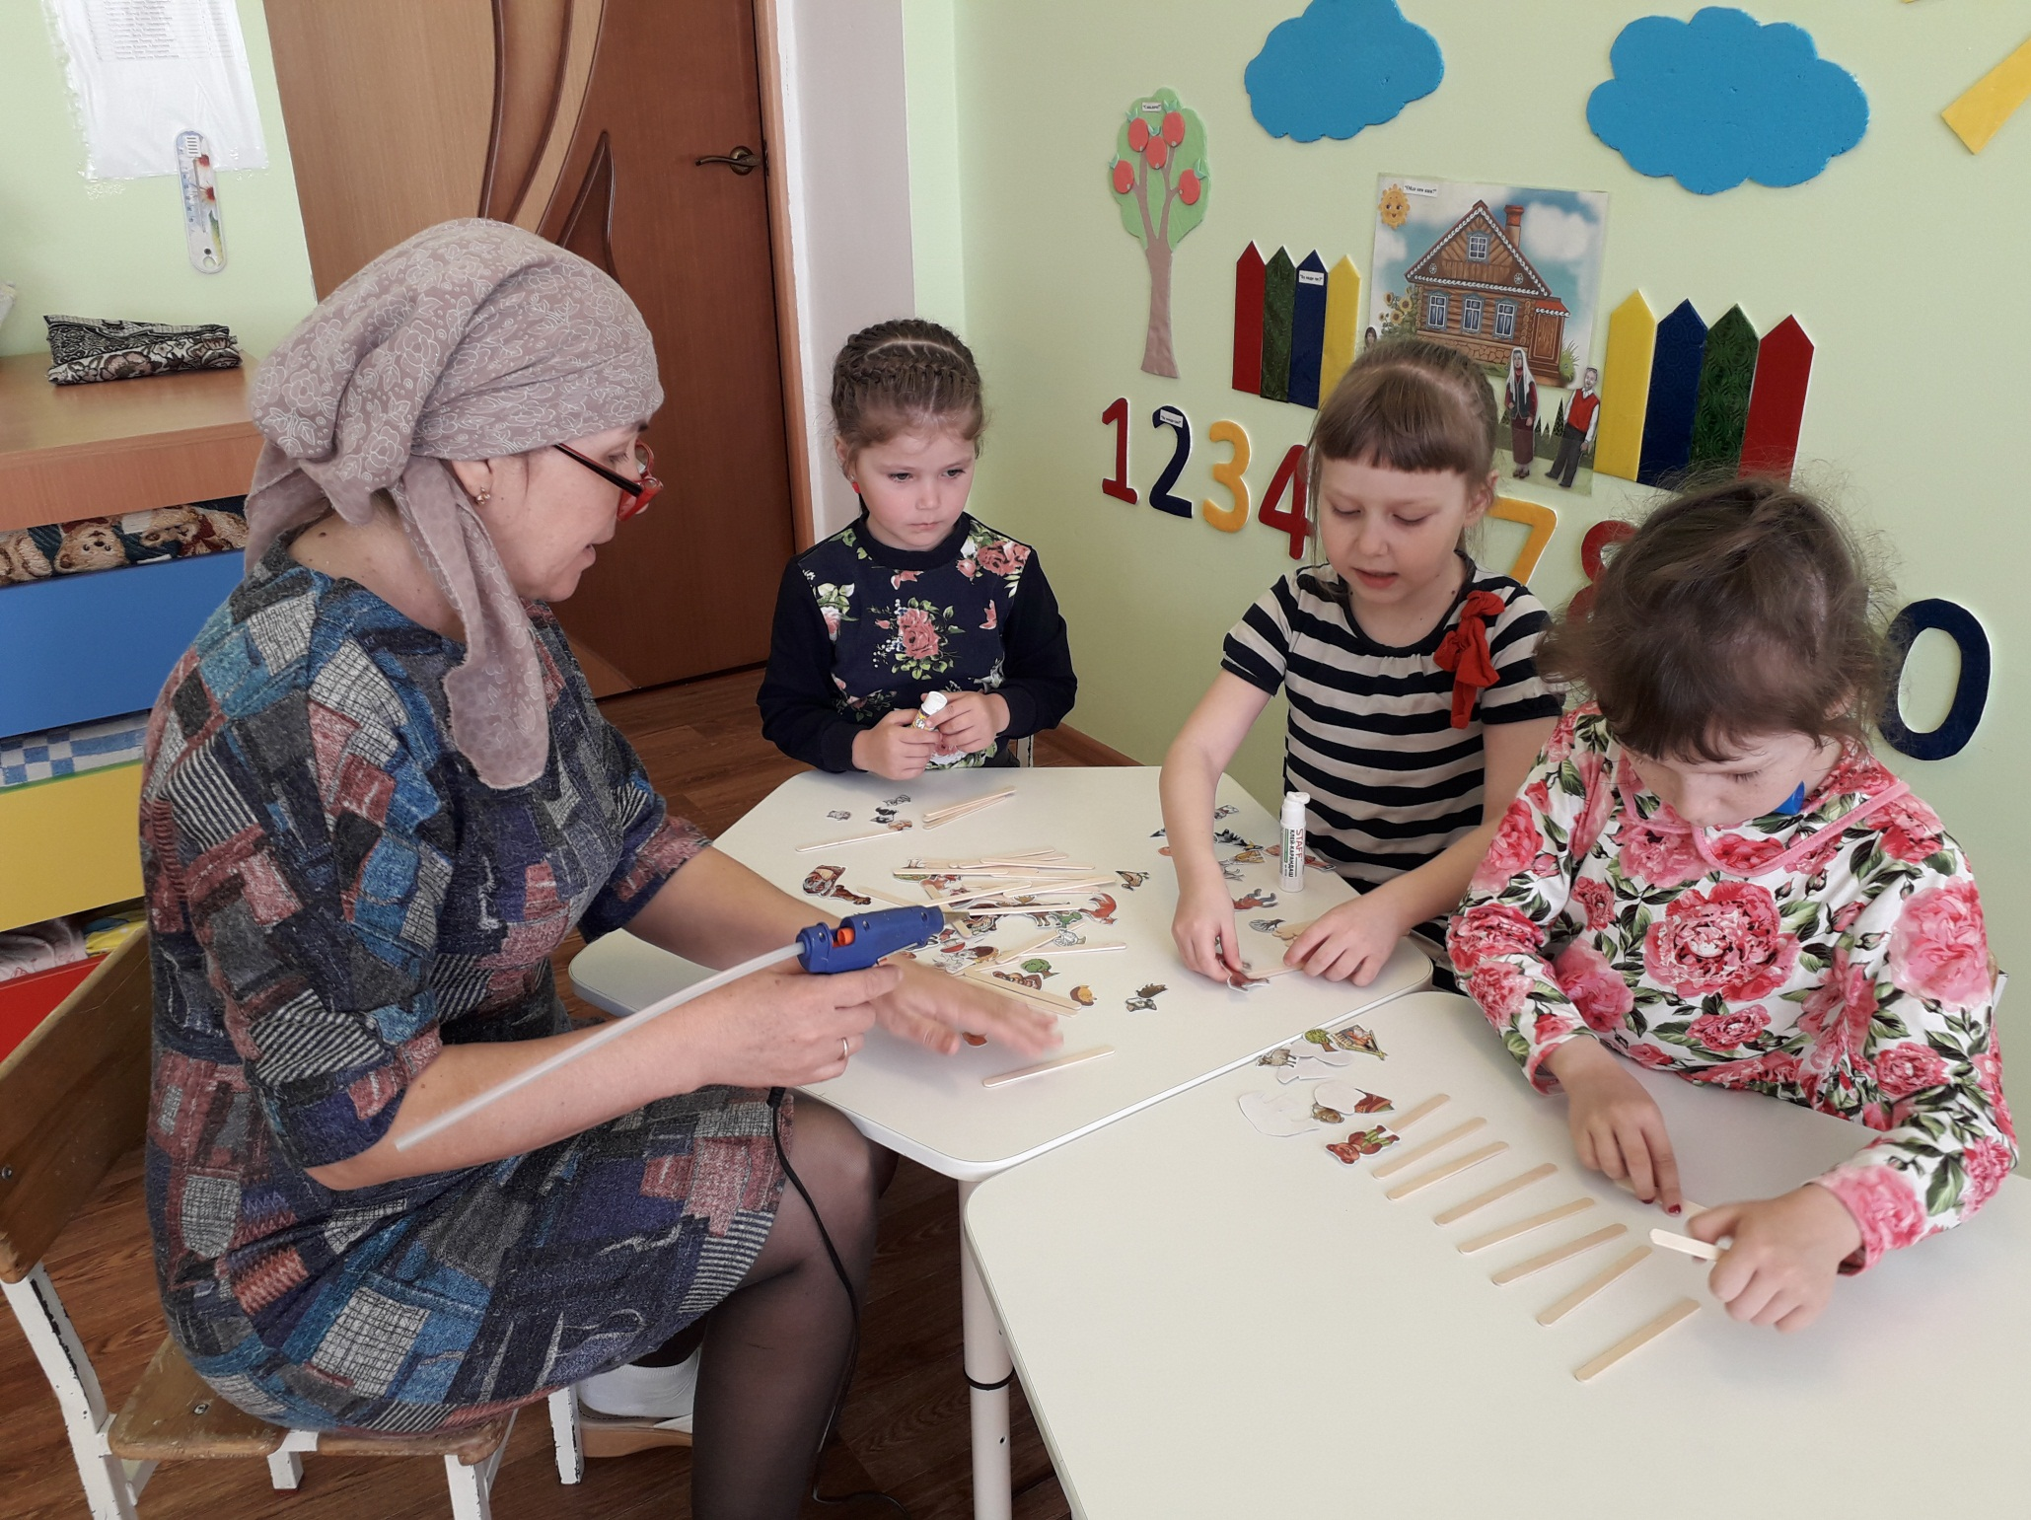

Slide 7
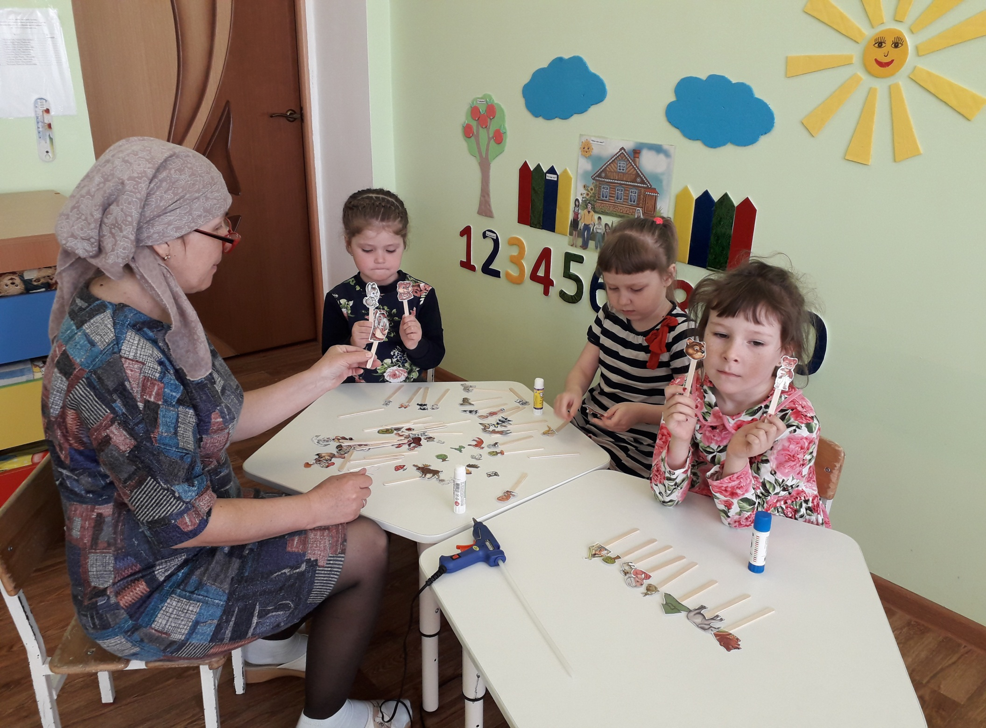

Slide 8
Вот и все –
«Театр зверей на палочках» готов и можно начинать игру!

Slide 9
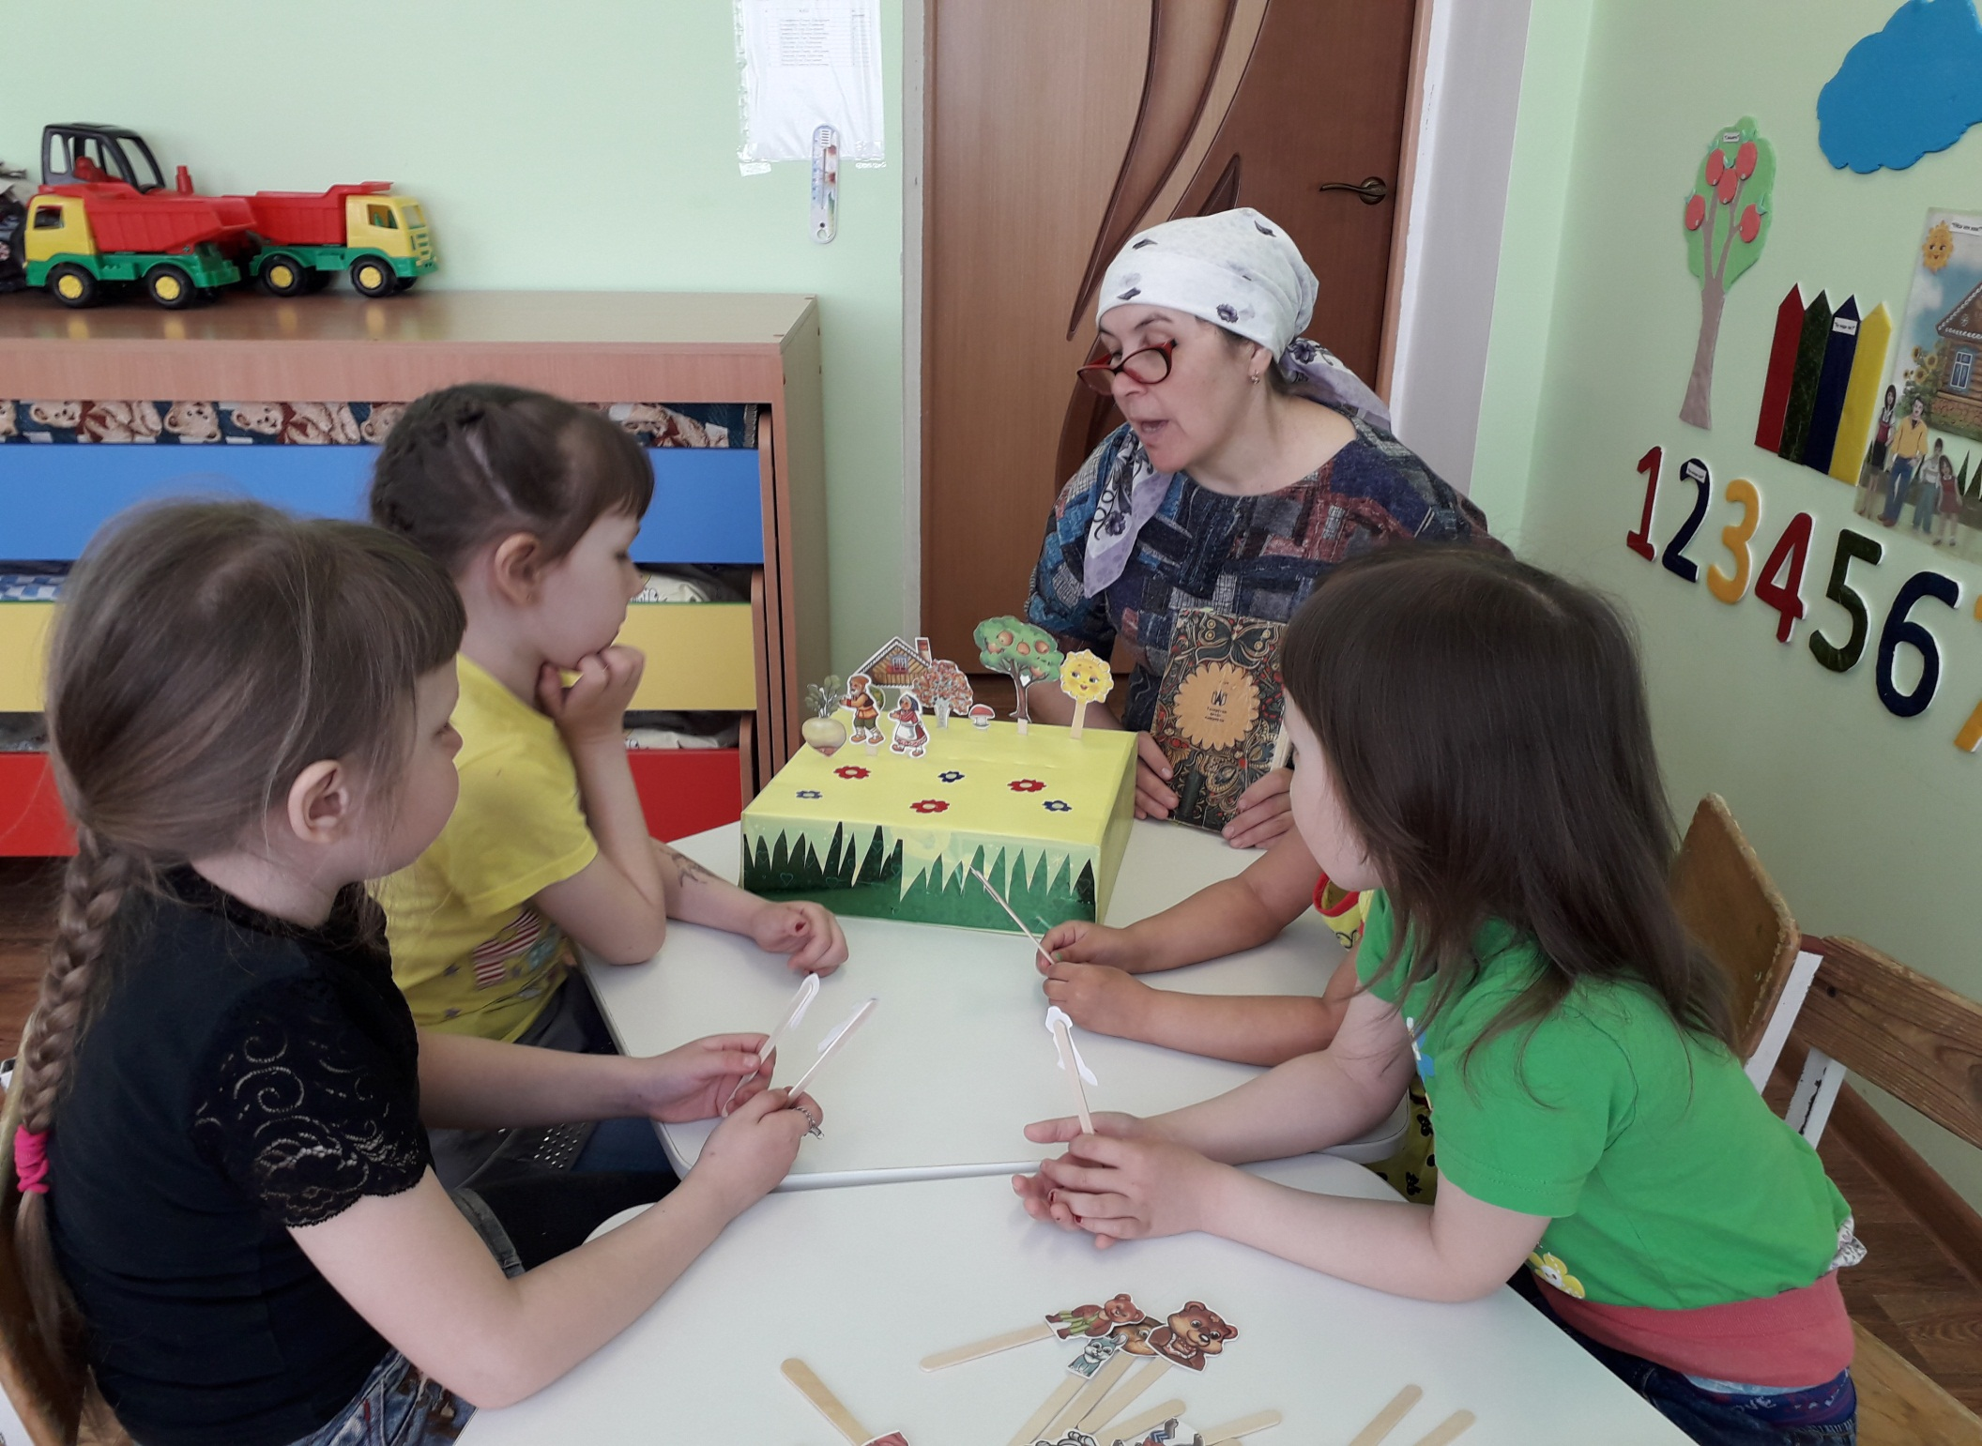

Slide 10
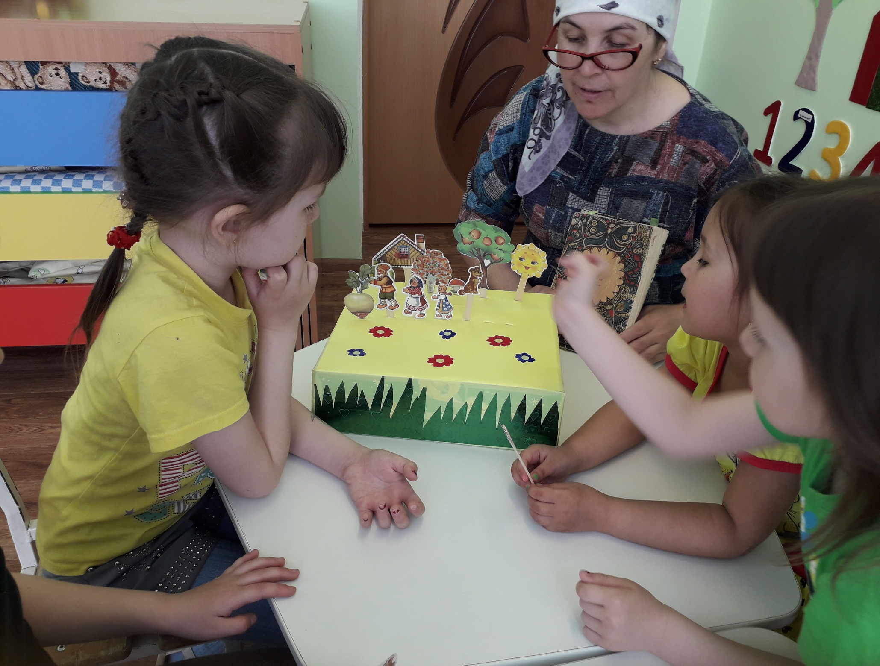

Slide 11
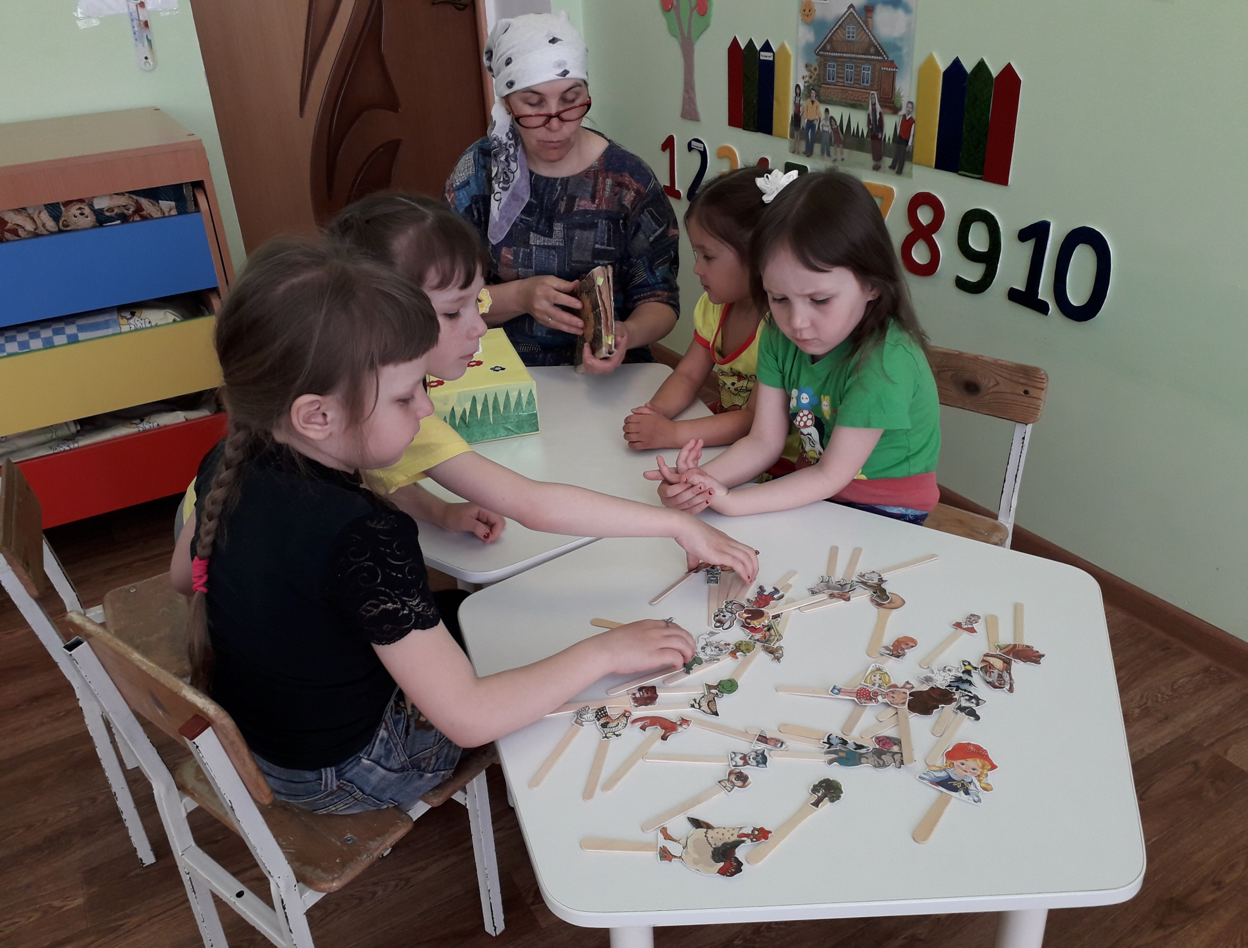

Slide 12
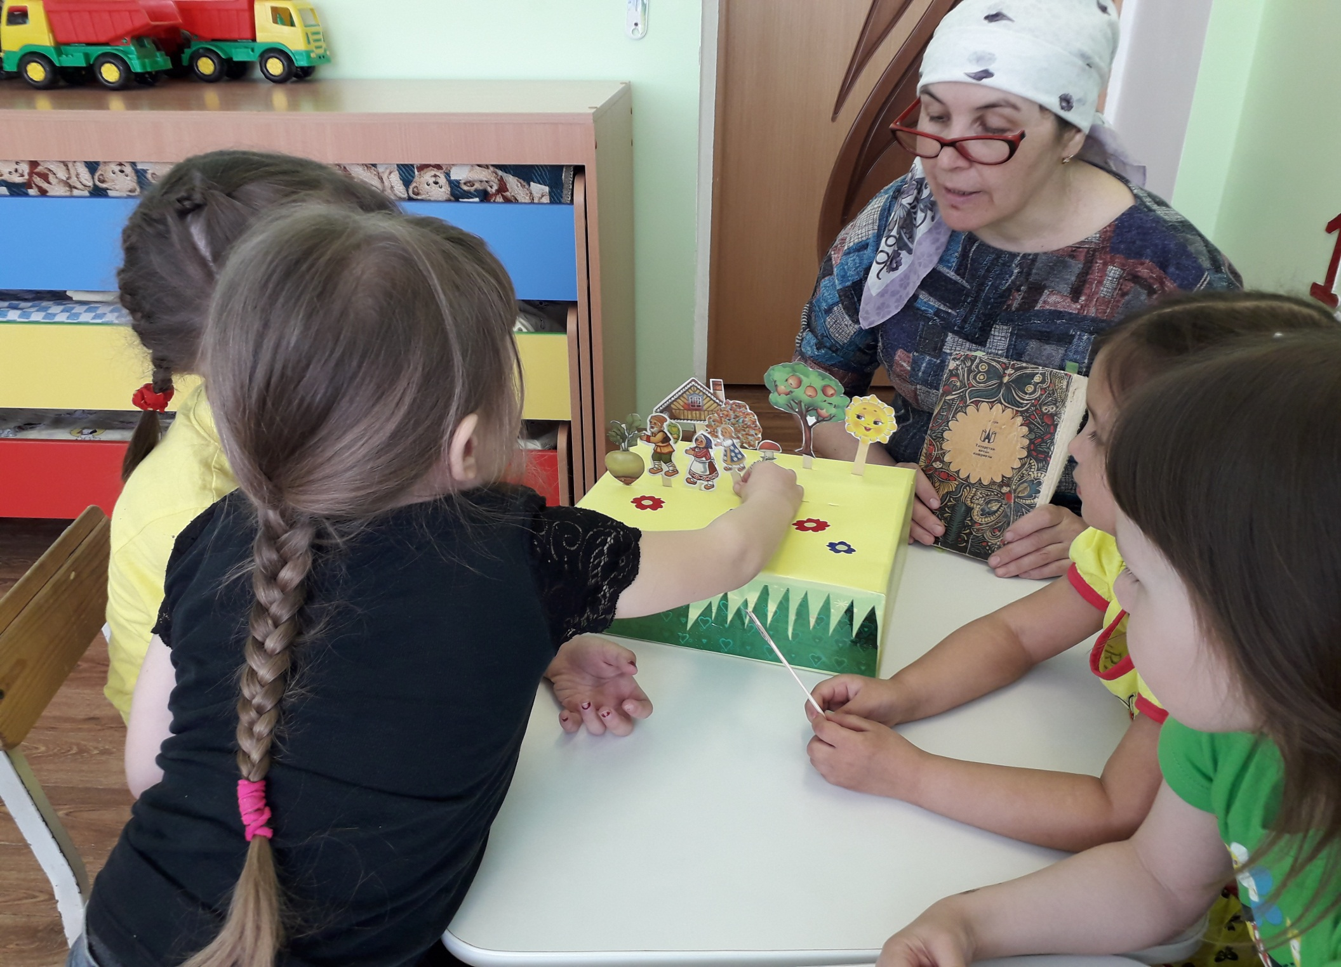

Slide 13
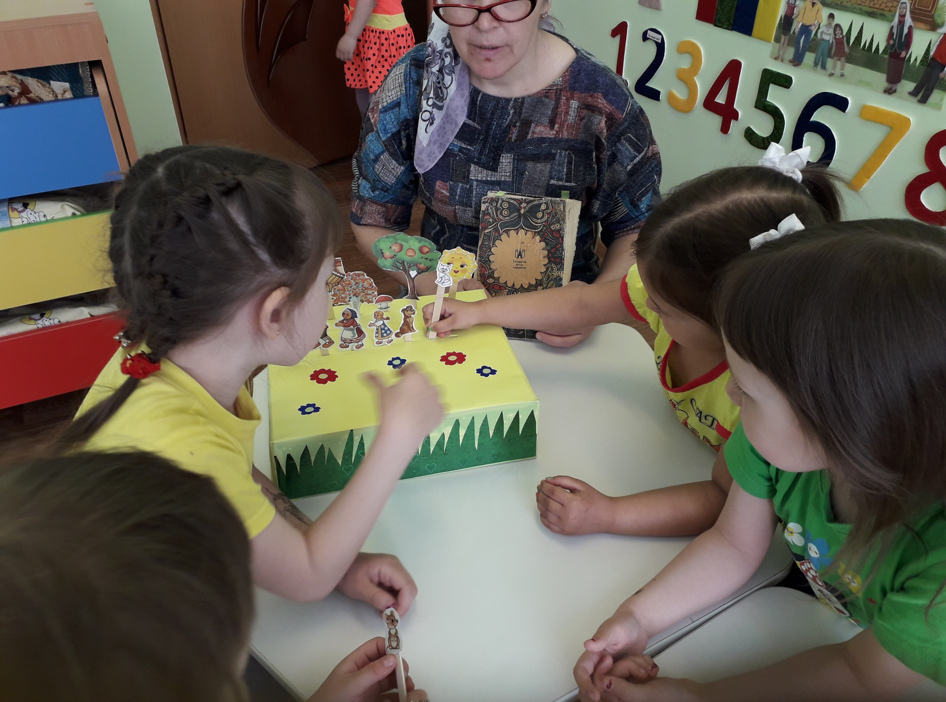

Slide 14
Спасибо за внимание!

